Slide 1
Chương 3 NHỮNG KHÁI NIỆM CƠ BẢN CỦA LẬP TRÌNH HĐT

Slide 2
Mục tiêu
Mô hình hóa được lớp đối tượng
Thể hiện được tính đóng gói trong LT HĐT
Tạo ra một lớp bằng ngôn ngữ lập trình Java từ mô tả cho trước hoặc từ mô hình lớp đơn giản
Cài đặt các lớp có mối quan hệ với nhau
Notes:
3.5 buổi (10 tiết)
Buổi 1: Demo hoàn toàn: từ viết lớp, tạo đối tượng, đóng gói, tạo hàm khởi tạo từ ví dụ HinhChuNhat (đã có mô hình).
Buổi 2: Nhắc lại LT, giải thích this, cách làm document comment. Xử lý ràng buộc. Case study 2. Giới thiệu các rang buộc. Còn thời gian thì hướng dẫn bài tập Module.
Buổi 3: Mối quan hệ giữa các lớp (kiểm tra kiến thức ngày 1+2)
Buổi 4: Mối quan hệ giữa các lớp

Slide 3
Nội dung
3.1. Sơ đồ lớp UML
3.2. Định nghĩa một lớp trong Java
3.3. Một số mối quan hệ giữa các lớp đối tượng (association)
Notes:
NHẮC LẠI CÁC KHÁI NIỆM LỚP VÀ ĐỐI TƯỢNG Ở CHƯƠNG 1

Slide 4
3.1. Sơ đồ lớp UML
UML (Unified Model Language) là một ngôn ngữ mô hình hóa, được dùng để đặc tả, trực quan hóa, xây dựng và làm tài liệu cho các hệ thống phần mềm
UML không lệ thuộc ngôn ngữ lập trình
Dùng UML để biểu diễn một lớp:
Biểu diễn ở mức phân tích (analysis)
Biểu diễn ở mức thiết kế chi tiết (design)
Notes:
UML là 1 ngôn ngữ → có cú pháp riêng của nó.
Mô hình hoá → vẽ các mô hình.
UML đc sd trong giai đoạn pt-tk HTTT. Lý do: Một bài toán theo hướng đối tượng thì sẽ có rất nhiều lớp, các lớp này liên quan nhau → Diễn tả bằng lời thì ko hiệu quả (dài dòng, dễ hiểu lầm).
Ví dụ như khi xây một NHÀ KHO, NHÀ CẤP 4 chúng ta có thể bắt tay vào xây ngay mà không cần bản thiết kế của ngôi nhà đó.
Khi cần xây một biệt thự/nhà cao tầng, chắc chắn cần bản thiết kế của toà nhà đó --? ĐỂ LÀM GÌ? – VÌ CÓ VÔ SỐ CÔNG VIỆC PHẢI LÀM, NHÌU NHÓM NGƯỜI CÙNG LÀM, NẾU KO CÓ BẢN VẼ THÌ KO BIẾT LÀM NHƯ THẾ NÀO, VÀ BẤT KỲ MỘT KỸ SƯ XÂY DỰNG NÀO ĐỌC CŨNG CÓ THỂ HIỂU VÀ LÀM THEO ĐƯỢC BẢN VẼ ĐÓ.
Điều này cũng đúng trong lĩnh vực phần mềm. BẢN THIẾT KẾ CHO PHẦN MỀM CÓ THỂ DÙNG NGÔN NGỮ UML.
→ UML LÀ MỘT CÁCH DIỄN ĐẠT CÁC YÊU CẦU BÀI TOÁN THÔNG QUA CÁC KÝ HIỆU, MÔ HÌNH THAY VÌ PHẢI DIỄN TẢ BẰNG LỜI.
Lớp là tp cơ bản nhất trong OOP. Ngoài ra còn rất nhiều mô hình khác:
Sơ đồ tình huống sử dụng (Use Cases Diagram)
Sơ đồ trình tự (Sequence Diagram)
Sơ đồ cộng tác (Collaboration Diagram hay là Composite Structure Diagram)
Sơ đồ trạng thái (State Machine Diagram)
Sơ đồ thành phần (Component Diagram)
Sơ đồ hoạt động (Activity Diagram)
Sơ đồ triển khai (Deployment Diagram)
Sơ đồ gói (Package Diagram)
Sơ đồ liên lạc (Communication Diagram)
Sơ đồ tương tác (Interaction Overview Diagram - UML 2.0)
Sơ đồ phối hợp thời gian (Timing Diagram - UML 2.0)
Hệ thống càng phức tạp thì việc xây dựng mô hình càng quan trọng.
Xây dựng mô hình cho phép người thiết kế thấy được BỨC TRANH TỔNG QUAN của hệ thống, thấy được CÁC THÀNH PHẦN CỦA HỆ THỐNG TƯƠNG TÁC VỚI NHAU NHƯ THẾ NÀO, nếu không sẽ sa lầy vào chi tiết bên trong của các thành phần đó.
Lợi ích:
- Giúp cho việc suy nghĩ về cài đặt và cài đặt thực tế được NHẤT QUÁN
- Giúp lập trình viên, phân tích viên DỄ DÀNG TRAO ĐỔI những mô hình trong phần mềm với nhau
- Thông tin được LƯU TRỮ RÕ RÀNG, DỄ TRA CỨU quản lý
Các mô hình UML có thể ánh xạ sang ngôn ngữ lập trình như Java C++/C# Visual Basic/ .NET
https://mobilesprogramming.wordpress.com/2010/01/27/uml-bai-1-gi%E1%BB%9Bi-thi%E1%BB%87u-t%E1%BB%95ng-quan-v%E1%BB%81-ngon-ng%E1%BB%AF-uml/

Slide 5
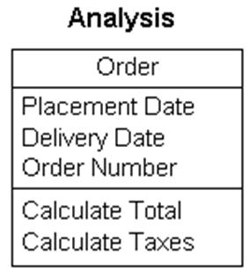
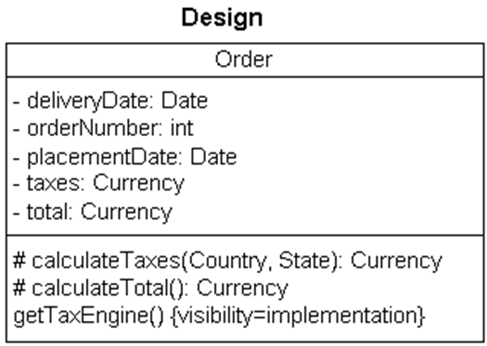
3.1. Sơ đồ lớp UML
Ví dụ UML để biểu diễn một lớp
Tên lớp
Các thuộc tính
Các phương thức
Bỏ qua các chi tiết không cần thiết
Phải đầy đủ & chi tiết các thành phần

Slide 6
3.1. Sơ đồ lớp UML Lớp – Đối tượng
ĐỐI TƯỢNG là một thực thể cụ thể mà ta có thể sờ, nhìn thấy hay cảm nhận được. Mỗi đối tượng có thuộc tính và hành vi riêng của nó.
LỚP là một khuôn mẫu để tạo ra đối tượng. Lớp tạo ra đối tượng bằng cách gán giá trị cụ thể cho các thuộc tính tương ứng.
Đối tượng là một thể hiện (instance) của một lớp
Notes:
LỚP CŨNG CÓ THUỘC TÍNH VÀ HÀNH VI CỦA NÓ, NHƯNG KO CỤ THỂ.
Thực tế có vô số đối tượng thuộc nhiều loại khác nhau (quan sát phòng học…), có rất nhiều đối tượng, nhìu loại… nên ko thể nào quản lý từng đối tượng đc hoặc nếu cần tạo ra thêm nhiều đối tượng khác tương tự những đối tượng đã có thì làm sao? → thay vì quản lý từng đối tượng, ngta sẽ quản lý “cái khuôn” tạo ra các đối tượng đó (đơn giản và dễ quản lý hơn nhìu), “cái khuôn” đó gọi là LỚP: lớp Sinh viên tạo ra từng SV, lớp Cái bàn tạo ra…
[slide]…LỚP LÀ CÁI “KHUÔN” (LÀ CÁI CUNG CẤP ĐỊNH NGHĨA) ĐỂ TẠO RA ĐỐI TƯỢNG, vậy lớp cũng có các thuộc tính và hành vi của nó, VÀ NÓ LÀ “KHUÔN” NÊN KHÔNG MANG GIÁ TRỊ CỤ THỂ, CHỈ CHO BIẾT LOẠI THÔNG TIN NÓ CÓ VÀ HÀNH VI CỦA NÓ. LỚP LÀ TRỪU TƯỢNG VÌ LỚP KO CÓ THẬT, CHỈ LÀ MÔ HÌNH HÓA CỦA ĐỐI TƯỢNG, ĐỐI TƯỢNG MỚI LÀ THẬT.
VD/ TIẾP SLIDE KẾ ĐỂ PHÂN BIỆT LỚP VÀ ĐỐI TƯỢNG…
… Vậy lớp tạo ra đối tượng…HAY NÓI CÁCH KHÁC …
Kết luận:
• LỚP LÀ MỘT KHÁI NIỆM, MANG TÍNH TRỪU TƯỢNG, DÙNG ĐỂ BIỂU DIỄN MỘT TẬP CÁC ĐỐI TƯỢNG.
• ĐỐI TƯỢNG LÀ MỘT THỂ HIỆN CỤ THỂ CỦA LỚP, LÀ MỘT THỰC THỂ TỒN TẠI TRONG HỆ THỐNG.
NX: MUỐN CÓ ĐỐI TƯỢNG PHẢI TẠO LỚP TRƯỚC.
Vd/
- Các căn nhà được xây với cùng 1 thiết kế. Class là bản thiết kế, có thuộc tính là: diện tích sử dụng, diện tích từng phòng, hướng nhà, màu sơn, loại ngói,… Mỗi căn nhà là một đối tượng có các thuộc tính cụ thể.
- Xe máy có nhiều loại như vespa, sh, attila, wave, future… Điểm chung của các xe này đều là xe máy. OOP tạo ra 1 lớp gọi là lớp Xe Máy, từ lớp này có các đối tượng là vespa, sh, attila, wave, future…

Slide 7
3.1. Sơ đồ lớp UML Lớp – Đối tượng
Đối tượng 001
Ví dụ
Mã hàng hóa = “A001”
Tên hàng hóa = “Tivi”
Nhà sản xuất = “Sony”
Đơn vị tính = “Cái”
Số lượng tồn = 5
Tổng giá trị bán = 60,000
Tổng giá trị mua = 45,000
tạo ra
Hàng Hóa
Mã hàng hóa
Tên hàng hóa
Nhà sản xuất
Đơn vị tính
Số lượng tồn
Tổng giá trị bán
Tổng giá trị mua
Đối tượng 002
tạo ra
Mã hàng hóa = “A002”
Tên hàng hóa = “Xe gắn máy”
Nhà sản xuất = “Honda”
Đơn vị tính = “Chiếc”
Số lượng tồn = 2
Tổng giá trị bán = 150,000
Tổng giá trị mua = 125,000
Mua (số lượng, đơn giá)
Bán (số lượng, đơn giá)
Tính lãi ()

Slide 8
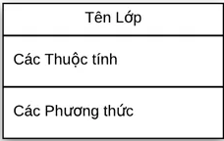
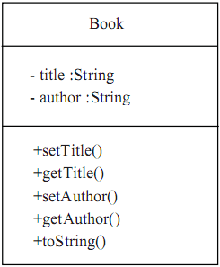
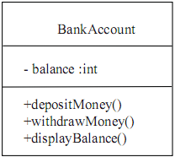
3.1. Sơ đồ lớp UML
Một class có:
Tên gọi
Tập các thuộc tính
Tập các phương thức
Ví dụ
Vẽ sơ đồ lớp cho lớp HinhChuNhat gồm có:
Các thuộc tính: chiều dài, chiều rộng.
Các phương thức: tính diện tích, tính chu vi, lấy thông tin (trả về các thông tin của một hình chữ nhật)
Notes:
GHI CHÚ:
- TÊN LỚP PHẢI LIÊN QUAN ĐẾN ĐỐI TƯỢNG, GỢI NHỚ ĐỐI TƯỢNG.
- TÊN PHƯƠNG THỨC BẮT ĐẦU BẰNG ĐỘNG TỪ.

Slide 9
3.2. Định nghĩa lớp trong Java
Khai báo lớp
Viết phương thức khởi tạo (constructor) và tạo đối tượng
Thể hiện tính đóng gói – Phạm vi truy cập
Từ khóa this
Lập chú thích cho tài liệu (documentation comment)
Kiểm tra ràng buộc dữ liệu
Kiểm thử

Slide 10
3.2. Định nghĩa lớp trong Java Khai báo lớp
Cú pháp:
Trong đó:
class: là từ khóa cho biết đang khai báo một lớp
TenLop: là tên của lớp (phải liên quan đến đối tượng, gợi nhớ đối tượng), quy luật đặt tên lớp cũng giống như quy luật đặt tên cho biến. Lưu ý, nên viết hoa chữ đầu của mỗi từ, ví dụ HinhTron, SinhVien, HoaDon,…
class TenLop
{ Các thuộc tính của lớp (khai báo biến) Các phương thức của lớp }
Notes:
***

Slide 11
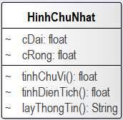
3.2. Định nghĩa lớp trong Java Khai báo lớp: Ví dụ 1
Vẽ mô hình lớp và cài đặt lớp hình chữ nhật, có:
Các thuộc tính: chiều dài, chiều rộng.
Các phương thức: tính diện tích, tính chu vi, lấy thông tin (trả về thông tin của một hình chữ nhật)
Notes:
YÊU CẦU SV HIỂU CÁCH ÁNH XẠ TỪ MÔ TẢ BÀI TOÁN → MÔ HÌNH LỚP, VÌ SẼ CÓ ÍT NHẤT 1 BÀI KIỂM TRA VỀ PHẦN NÀY (LO2)
- Chú ý CÁCH ĐẶT TÊN: TÊN LỚP VIẾT HOA CHỮ ĐẦU MỖI TỪ, RIÊNG TÊN BIẾN VÀ PT THÌ CHỮ ĐẦU TIÊN VIẾT THƯỜNG
- Chú ý CÚ PHÁP UML: tên biến trước, kiểu dữ liệu sau
- Quy trình: mô tả yêu cầu → mô hình lớp → cài đặt (PHẢI GIỐNG HỆT THIẾT KẾ)
public class HinhChuNhat {
float cDai,cRong;
float TinhChuVi(){
return (cDai+cRong)*2;
}
float TinhDienTich(){
return cDai*cRong;
}
String layThongTin()
return"Hinh chu nhat,cdai="+cDai+"crong="+cRong;
}}

Slide 12
3.2. Định nghĩa lớp trong Java Khai báo lớp: Ví dụ 1
Solution

Slide 13
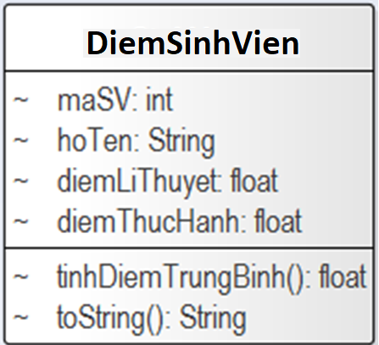
3.2. Định nghĩa lớp trong Java Khai báo lớp: Ví dụ 2
Cài đặt lớp điểm sinh viên như sau:
Điểm tb = (điểm lí thuyết + điểm thực hành)/2
Phương thức toString trả về thông tin điểm của SV
Notes:
Bài tập 2
public class DiemSinhVien {
int maSV;
String hoTen;
float diemLiThuyet;
float diemThucHanh;
public float tinhDiemTrungBinh() {
return (this.diemLiThuyet + this.diemThucHanh) / 2;
}
public String toString() {
return String.format("%-15d %-30s %15.2f %10.2f %10.2f", this.maSV,
this.hoTen, this.diemLiThuyet, this.diemThucHanh,
tinhDiemTrungBinh());
}
}

Slide 14
3.2. Định nghĩa lớp trong Java Khai báo lớp: Ví dụ 2
Solution

Slide 15
3.2. Định nghĩa lớp trong Java Phương thức khởi tạo (constructor)
Phương thức khởi tạo là phương thức dùng để tạo đối tượng của lớp, nhằm gán giá trị ban đầu cho đối tượng, là phương thức đặc biệt, vì được gọi thông qua toán tử new.
Khi viết hàm khởi tạo, phải thỏa 2 điều kiện:
tên phương thức trùng với tên class,
không trả về giá trị, cũng không phải void
Nếu lớp không có constructor nào, trình biên dịch tạo constructor mặc định (default constructor), là constructor không có tham số và tự gán các giá trị mặc định (số→0, chuỗi→null, boolean→false…)
Một lớp có thể không có constructor nào hoặc có thể có một hay nhiều constructor, khác nhau ở danh sách tham số.
Notes:
LỚP TẠO RA ĐỐI TƯỢNG BẰNG CÁCH SD HÀM KHỞI TẠO
? Dòng lệnh nào cho biết là dòng lệnh khởi tạo đt?
Nếu trong class có ít nhất 1 cons thì cons mặc định sẽ không được tạo.

Slide 16
3.2. Định nghĩa lớp trong Java Phương thức khởi tạo (constructor)
Vd1. Viết phương thức khởi tạo gán giá trị cho cả chiều dài và chiều rộng của hình chữ nhật.
public class HinhChuNhat {
private float cDai, cRong;
public HinhChuNhat (float cd, float cr) {
cDai = cd;
cRong = cr;
}
//…
}
Phương thức khởi tạo

Slide 17
3.2. Định nghĩa lớp trong Java Phương thức khởi tạo (constructor)
Vd2. Viết 4 constructor cho lớp SinhVien:
1 constructor mặc định
1 constructor có một tham số là mã sv
1 constructor có hai tham số là mã sv và họ tên
1 constructor có đầy đủ tham số
public class DiemSinhVien {
private int maSV;
private String hoTen;
private float diemLiThuyet;
private float diemThucHanh;
public DiemSinhVien() {
}
public DiemSinhVien(int ma) {
maSV = ma;
}
public DiemSinhVien(int ma, String hoten) {
maSV = ma;
hoTen = hoten;
}
//…
}
Notes:
+ Chú ý trong các get/set: tên biến GẦN GIỐNG tên thuộc tính
+ Nếu muốn đặt tên biến giống như thuôc tính thì làm cách nào → từ khóa this (slide kế)
? CÁC THUỘC TÍNH CÒN LẠI KO ĐƯỢC GÁN GIÁ TRỊ THÌ SAO??? – TỰ GÁN GIÁ TRỊ MẶC ĐỊNH
? NHIỀU CONSTRUCTOR VẬY THÌ KHI GỌI BIẾT GỌI CONSTRUCTOR NÀO?
+ Thử run và gọi thực thi
+ Thử bỏ đi constructor không có tham số
YÊU CẦU THÊM: VIẾT CONSTRUCTOR CÓ ĐẦY ĐỦ THAM SỐ
VIẾT HÀM MAIN ĐẦY ĐỦ THEO YÊU CẦU:
Xây dựng class chứa hàm main: tạo 3 đối tượng sinh viên sv1, sv2, sv3, trong đó:
- sv1 chứa thông tin của chính mình (tạo bằng constructor đủ thông số, thông tin biết rồi khỏi nhập từ bàn phím).
- sv2 là thông tin người bạn thân nhất của em (tạo bằng constructor đủ thông số, thông tin biết rồi khỏi nhập từ bàn phím).
- sv3 tạo bằng constructor mặc định. Nhập các thông tin cho sv3 từ bàn phím rồi sau đó dùng các setter để gán vào cho các thuộc tính tương ứng.
- In bảng danh sách sinh viên gồm 4 cột là MSSV, họ tên, điểm LT”, điểm TH, điểm TB (bảng có 3 dòng cho 3 sinh viên).

Slide 18
3.2. Định nghĩa lớp trong Java Tạo đối tượng
Để tạo một đối tượng: dùng toán tử new :
Để truy xuất các thuộc tính và phương thức của đối tượng: dùng toán tử chấm (dot operator)
// gọi hàm khởi tạo mặc định
ClassName objectName = new ClassName();
// HOẶC gọi hàm khởi tạo có tham số
ClassName objectName = new ClassName(các giá trị khởi tạo);
Notes:
SV SO SÁNH 2 CÁCH KHỞI TẠO.
PHẢI CÓ new MỚI ĐƯỢC GỌI LÀ ĐỐI TƯỢNG, CÒN KO CHỈ LÀ BIẾN.

Slide 19

3.2. Định nghĩa lớp trong Java Tạo đối tượng: Ví dụ
Vd1. Tạo đối tượng hình chữ nhật h có chiều dài 10, chiều rộng 5 từ lớp HinhChuNhat:
public class HinhChuNhat {
private float cDai, cRong;
public HinhChuNhat(float cd, float cr) {
cDai = cd;
cRong = cr;
}
//…
}
public class Test {
public static void main(String[] args) {
HinhChuNhat h = new HinhChuNhat(10,5);
System.out.println(h.layThongTin());
}
}

Slide 20
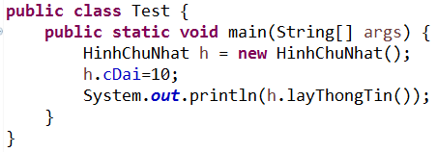
3.2. Định nghĩa lớp trong Java Tạo đối tượng: Ví dụ
Vd2. Tạo một đối tượng hình chữ nhật (dùng hàm khởi tạo mặc định):
Vd3. Tạo một đối tượng sinh viên (dùng hàm khởi tạo mặc định):
SinhVien sv = new SinhVien();
System.out.println(sv.toString());
//vi phạm tính đóng gói trong OOP

Slide 21
3.2. Định nghĩa lớp trong Java Thể hiện tính đóng gói
Khai báo các thuộc tính là private, để các lớp khác không thể truy cập trực tiếp được.
Tạo ra các phương thức get/set là public, để lấy/gán giá trị của thuộc tính, nếu cần.

Slide 22
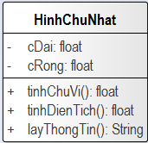
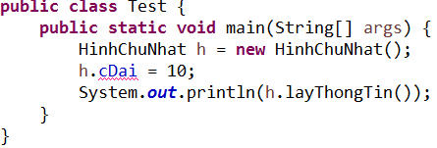
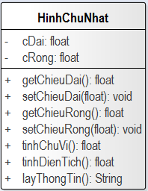
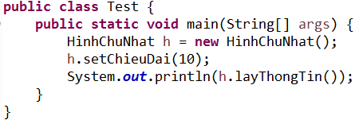
3.2. Định nghĩa lớp trong Java Thể hiện tính đóng gói: Ví dụ
Trước khi viết các phương thức get/set
Sau khi viết các phương thức get/set
LÀM SAO GÁN GIÁ TRỊ ĐƯỢC RÕ RÀNG, NHANH CHÓNG?

Slide 23
3.2. Định nghĩa lớp trong Java Thể hiện tính đóng gói: Ví dụ
public class HinhChuNhat {
private float cDai, cRong;
public float getChieuDai() {
return cDai;
}
public void setChieuDai(float chieuDai) {
this.cDai = chieuDai;
}
public float getChieuRong() {
return cRong;
}
public void setChieuRong(float chieuRong){
this.cRong = chieuRong;
}
public float tinhChuVi() {
return (cDai + cRong) * 2;
}
public float tinhDienTich() {
return cDai * cRong;
}
public String layThongTin() {
return String.format("Hinh chu nhat,
cdai=%5.2f, crong=%5.2f", cDai,
cRong);
}
}

Slide 24
3.2. Định nghĩa lớp trong Java Phạm vi truy cập
Các quyền truy xuất trong Java: public, private, protected, default
Thành phần được khai báo public (+) sẽ được truy cập ở bất cứ đâu.
Thành phần được khai báo private (-) chỉ được truy cập bên trong class, bên ngoài bản thân class đó thì không truy xuất được.
Thành phần được khai báo protected (#) sẽ được truy cập bởi bất cứ class nào trong cùng một gói (package) hoặc ở lớp con của nó (có thể khác gói).
Thành phần được khai báo mặc định (~) (không ghi gì) sẽ được truy cập bởi bất cứ class nào bên trong cùng một package.

Slide 25
3.2. Định nghĩa lớp trong Java Từ khóa this
Từ khóa this được dùng để gọi constructor:
Để tránh lặp lại mã, một constructor có thể gọi một constructor khác trong cùng một lớp.
Nếu dùng từ khóa this để gọi constructor, thì phải để ở dòng lệnh đầu tiên trong constructor đó (nếu không, sẽ bị lỗi biên dịch).
Từ khóa this được dùng như biến đại diện cho đối tượng hiện tại:
Dùng để truy xuất một thành phần của đối tượng: this.tênThànhPhần.
Khi tham số trùng với tên thuộc tính thì nhờ từ khóa this để phân biệt rõ thuộc tính với tham số.

Slide 26
3.2. Định nghĩa lớp trong Java Từ khóa this: Ví dụ
public class SinhVien {
private int maSV;
private String hoTen;
private float diemLiThuyet;
private float diemThucHanh;
public SinhVien() {
}
public SinhVien(int maSV) {
this.maSV = maSV;
}
public SinhVien(int maSV, String hoTen) {
this(maSV);
this.hoTen = hoTen;
} //…
}
thuộc tính của lớp
giá trị gán
Dùng this để gọi constructor
Notes:
Ví dụ:
public SinhVien(int ma) {
maSV = ma;
}
public SinhVien(int ma, String hoten) {
this(ma);
hoTen = hoten;
}

Slide 27
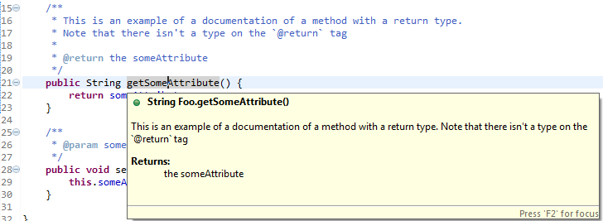
3.2. Định nghĩa lớp trong Java Documentation comment
Công dụng: ghi chú cho mã nguồn Java
Cú pháp:
Ví dụ:
/**
* <nội dung ghi chú>
* @param args
*/
Notes:
Trong khi lập trình, nhiều khi có những đoạn code mà chúng ta viết rất lâu rồi nhưng 1 thời gian nào đó chúng ta phải sử dụng lại chúng. Lúc này, có rất nhiều bạn sẽ rơi vào trường hợp là không biết đoạn code đó lúc trước mình viết nó có tác dụng gì hay là trường hợp mình viết code xong rồi đưa cho người khác đọc để nâng cấp hoặc trong 1 nhóm làm việc cùng nhau thì vấn đề đặt ra là làm sao để người ta đọc và hiểu nó.
Documentation Comment được Javadoc tool (trong bộ JDK) generate ra java document ở dạng HTML. Javadoc sử dụng các tag như @param để chỉ tham số cho method, @return để chỉ return, @throws để chỉ các exception,...
Chú ý: nên viết sau khi viết tiêu đề hàm

Slide 28
3.2. Định nghĩa lớp trong Java
Cài đặt bài hoàn chỉnh cho lớp HinhChuNhat
theo mô hình sau:
Notes:
Cho thêm yêu cầu kiểm tra cd, cr phải >0

Slide 29
3.2. Định nghĩa lớp trong Java Review questions 1
Quy tắc đặt tên lớp, thuộc tính, phương thức.
Dùng từ khóa gì để khai báo đối tượng.
Thể hiện tính đóng gói trong OOP bằng cách nào.
Phương thức khởi tạo dùng để làm gì, có đặc điểm gì. Một lớp có thể có bao nhiêu phương thức khởi tạo.
Có thể gán giá trị cho một đối tượng bằng các cách nào.
Từ khóa this dùng để làm gì.
Notes:
Câu 5. Có 2 cách gán (dùng setter, dùng constructor). Nên dùng loại nào?

Slide 30
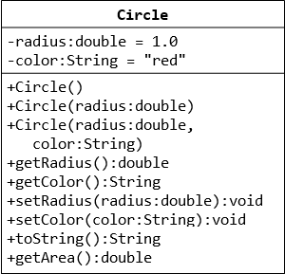
3.2. Định nghĩa lớp trong Java Case study 1
Vẽ mô hình và nêu các ràng buộc cho lớp hình tròn (Circle), biết:
Các thuộc tính: radius (kiểu double, mặc định là 1), color (kiểu String, mặc định là “red”).
Các phương thức get/set với các ràng buộc dữ liệu:
radius phải >= 0 (không thì gán giá trị mặc định)
color không được rỗng (nếu rỗng thì gán giá trị mặc định).
Các phương thức khởi tạo: 1 constructor mặc định, 1 constructor khởi tạo cho radius, 1 constructor đầy đủ tham số. Có kiểm tra ràng buộc trong constructor.
Phương thức toString() trả về thông tin của hình tròn.
Phương thức tính diện tích hình tròn.
Cài đặt cho các phương thức khởi tạo, các getter/setter, phương thức toString, phương thức tính diện tích hình tròn.
Notes:
CHÚ Ý:
RÀNG BUỘC DỮ LIỆU: LÀ ĐIỀU KIỆN DỮ LIỆU HỢP LỆ
Chọn 1 số bài tập trong Module để SV tìm ràng buộc dữ liệu.
BÀI TẬP MẪU CHO LO2, LO3 (Nhắc: buổi sau làm kiểm tra 30’ tương tự bài này)
CLO2: Sinh viên xác định được công việc cần phải giải quyết và các ràng buộc đi kèm dựa trên mô tả của bài toán ở mức độ đơn giản (Câu 1)
CLO3: Sinh viên trình bày được các bước cần thiết để giải quyết bài toán được yêu cầu (Câu 2)?????????

Slide 31
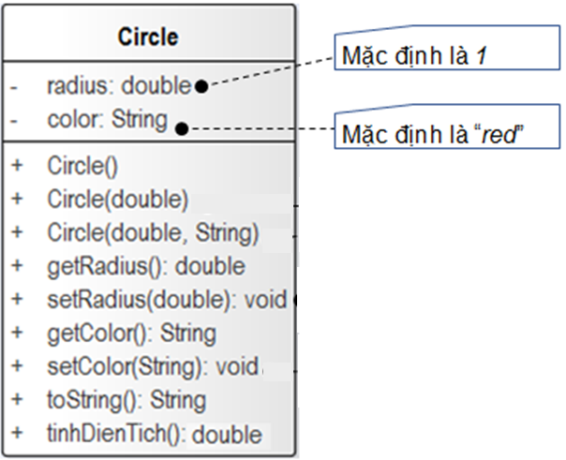
3.2. Định nghĩa lớp trong Java Case study 1: Solution

Slide 32
3.2. Định nghĩa lớp trong Java Kiểm tra ràng buộc dữ liệu
Trong một class, khi gán giá trị cho thuộc tính (trong các constructor, các setter), cần phải kiểm tra dữ liệu gán có hợp lệ không (ràng buộc dữ liệu).
Nếu dữ liệu muốn gán không thỏa thì giải quyết bằng 1 trong 2 cách:
Gán giá trị mặc định HOẶC
Ném lỗi ra bên ngoài (phát sinh ngoại lệ)
Notes:
CHÚ Ý: KHÔNG THÔNG BÁO LỖI

Slide 33
3.2. Định nghĩa lớp trong Java Kiểm tra RB dữ liệu – Gán default [1]
Ví dụ 1: Kiểm tra ràng buộc cho lớp Circle:
radius phải >=0, nếu radius < 0 thì gán giá trị mặc định (bằng 1).
color không được rỗng, nếu rỗng thì gán giá trị mặc định (là “red”).

Slide 34
3.2. Định nghĩa lớp trong Java Kiểm tra RB dữ liệu – Gán default [2]
Ví dụ 1: Solution

Slide 35
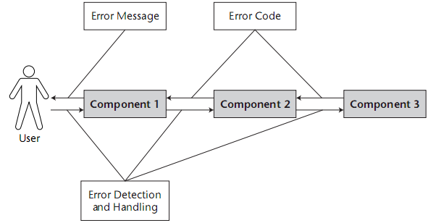
3.2. Định nghĩa lớp trong Java Kiểm tra RB dữ liệu – Ném lỗi [1]
Bước 1. Dùng throws để ném lỗi
Bước 2. Dùng try/catch để bắt lỗi
Error detection and handling path

Slide 36
3.2. Định nghĩa lớp trong Java Kiểm tra RB dữ liệu – Ném lỗi [2]
Ví dụ 2: Dùng Exception để kiểm tra ràng buộc cho lớp Circle:
Nếu radius < 0 thì ném lỗi “Radius phải > 0”
Nếu color là rỗng thì ném lỗi “Color không được rỗng”

Slide 37
3.2. Định nghĩa lớp trong Java Kiểm tra RB dữ liệu – Ném lỗi [3]
Ví dụ 2: Solution

Slide 38
3.2. Định nghĩa lớp trong Java Kiểm thử
Bước 1. Lập bảng các dữ liệu cần kiểm thử (Xác định các test case)
Bước 2. Cài đặt và thực thi với các dữ liệu này
Bước 3. Báo cáo kết quả kiểm thử
Notes:
Vd/
Kiểm thử cho các ràng buộc của lớp Circle
Kiểm thử phương thức tính diện tích

Slide 39
3.2. Định nghĩa lớp trong Java Kiểm thử - B1. Xác định các test case
Lập bảng
Ví dụ: Lập bảng test case để test lớp Circle cho trường hợp thỏa ràng buộc (tất cả thuộc tính) và không thỏa ràng buộc (cho mỗi thuộc tính)
STT | Tên test case | Tên phương thức | Giá trị nhập | Kết quả mong đợi
Chú ý: Các test case không nên trùng nhau
# | Tên phương thức | Tên test case | Giá trị nhập | Kết quả mong đợi
1 | Circle(radius,color) | radius và color thỏa rb | radius=5, color=“blue” | radius=5, color=“blue”
2 | Circle(radius,color) | radius không thỏa rb | radius=-5, color=“blue” | radius=1, color=“blue”
3 | Circle(radius,color) | color không thỏa rb | radius=5, color=“” | radius=5, color=“red”
…
Notes:
KHI TEST DỮ LIỆU KHÔNG THỎA RB THÌ CÁC DỮ LIỆU CÒN LẠI PHẢI THỎA RB.
TEST ĐẦY ĐỦ LÀ: Test cho cả 3 constructor và các setter + phương thức tính diện tích (1 TH).

Slide 40
3.2. Định nghĩa lớp trong Java Kiểm thử - B2. Cài đặt và thực thi
Ví dụ
//Dữ liệu trong từng hàm test phải khớp với dữ liệu trong bảng test case (file excel)
//Ví dụ: Test1 là để test cho test case #1 thì phải lấy dữ liệu của test case #1
public static boolean Test1() {
Circle c = new Circle(5, "blue");
double radius_exp = 5;
String color_exp = "blue";
if (c.getRadius() == radius_exp && c.getColor() == color_exp) {
return true;
} else {
System.out.println("Expected: radius = " + radius_exp +
", color = " + color_exp);
System.out.println("Actual: radius = " + c.getRadius() +
", color = " + c.getColor());
return false;
}
}

Slide 41
3.2. Định nghĩa lớp trong Java Kiểm thử - Báo cáo kết quả test
Điền kết quả thực thi vào bảng test case
# | Tên test case | Tên phương thức | Giá trị nhập | Kết quả mong đợi | Kết quả thực tế | Trạng thái | Ghi chú
1 | Circle(radius,color) | radius và color thỏa rb | radius=5, color=“blue” | radius=5, color=“blue”
2 | Circle(radius,color) | radius không thỏa rb | radius=-5, color=“blue” | radius=1, color=“blue”
3 | Circle(radius,color) | color không thỏa rb | radius=5, color=“” | radius=5, color=“red”

Slide 42
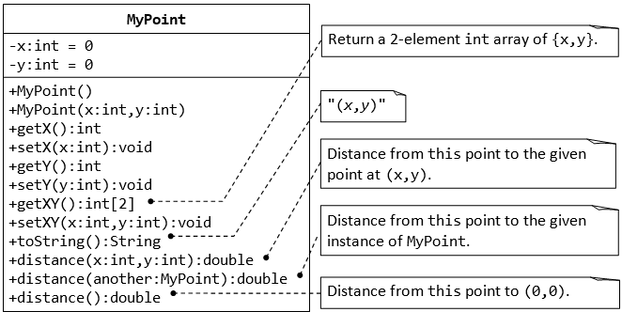
3.2. Định nghĩa lớp trong Java Case study 2
Cài đặt cho mô hình lớp sau:
Notes:
Mô tả lớp MyPoint:
Lớp MyPoint trừu tượng hóa cho một điểm 2D point với tọa độ x và y được thiết kế như trong sơ đồ lớp trên, bao gồm:
Hai thuộc tính x (int) và y (int).
Constructor mặc định khởi tạo một điểm có tọa độ mặc định là (0,0).
Constructor đầy đủ tham số khởi tạo một điểm có tọa độ x, y.
Các getter và setter cho x và y.
Phương thức setXY() gán giá trị cho cả x và y.
Phương thức getXY() trả về hai giá trị x, y trong mảng hai phần tử.
Phương thức toString() trả về chuỗi chứa thông tin của một tọa độ có định dạng "(x, y)".
Phương thức distance(int x, int y) trả về khoảng cách từ điểm hiện tại (this) đến một điểm khác có tọa độ x, y; ví dụ:
MyPoint p1 = new MyPoint(3, 4);
System.out.println(p1.distance(5, 6));
Công thức tính khoảng cách giữa 2 điểm:
Phương thức distance(MyPoint another) trả về khoảng cách từ điểm hiện tại (this) đến một điểm khác (another); ví dụ:
MyPoint p1 = new MyPoint(3, 4);
MyPoint p2 = new MyPoint(5, 6);
System.out.println(p1.distance(p2));
Phương thức distance() trả về khoảng cách từ điểm hiện tại (this) đến tọa độ gốc (0,0); ví dụ:
MyPoint p1 = new MyPoint(3, 4);
System.out.println(p1.distance());

Slide 43
3.2. Định nghĩa lớp trong Java Bài tập
Module 2

Slide 44
3.3. Một số mối quan hệ giữa các lớp
Dependency “uses”
Simple association “uses”
Aggregation “whole/part”, “has-a”
Composition “whole/part”, “owns”
Generalization “is-a”
Notes:
MỨC ĐỘ RÀNG BUỘC NGÀY CÀNG TĂNG DẦN (mối quan hệ kế thừa học chương kế)
Lớp này sử dụng đối tượng của lớp khác, hay một số đối tượng được tạo thành từ các đối tượng khác,…
Vd/ CT quản lý trường học: GV và SV đều có thuộc tính địa chỉ (TẠM TRÚ, THƯỜNG TRÚ): 1 địa chỉ gồm các tt: số nhà, đường, phường, quận, tỉnh/tp → lưu sao cho dễ truy xuất….
Vd/
+ họ tên (họ, họ đệm, tên), ngày (dd/mm/yyyy)
+ 1 LỚP HỌC CÓ NHIỀU SINH VIÊN, 1 CTY CÓ NHIỀU NHÂN VIÊN…
Một số đối tượng được tạo thành từ các đối tượng khác. Một chiếc xe, ví dụ, được tạo thành từ động cơ, khung gầm, bánh xe, và một số bộ phận khác. Mỗi bộ phận có thể được coi là các vật thể riêng biệt. Vì vậy chúng ta có thể nói rằng một chiếc xe là một tập hợp - nó được cấu tạo, ít nhất là một phần, của các vật thể khác.
Ngoài ra còn có Association Classes, là lớp tạo ra bởi mối quan hệ n-n
Nguyên tắc thiết kế HĐT: ???
https://en.wikipedia.org/wiki/Class_diagram
2Relationships
2.1Instance-level relationships
2.1.1 Dependency
2.1.2 Association
2.1.3 Aggregation (“has a”)
2.1.4 Composition (“owns a”)
2.1.5 Differences between Composition and Aggregation
2.2Class-level relationships
2.2.1Generalization/Inheritance
2.2.2Realization/Implementation
2.3General relationship
2.3.1Dependency
2.4Multiplicity

Slide 45
3.3. Một số mối quan hệ giữa các lớp Dependency [1]
Là mối quan hệ “uses”:
Lớp B sử dụng lớp A như biến cục bộ
Lớp B có một phương thức mà tham số là đối tượng lớp A
Lớp B gọi các phương thức “static” của lớp A
Lớp A thay đổi có thể ảnh hưởng đến lớp B.
Class B
Class A
Notes:
Lớp B sử dụng lớp A (lớp A có trước)
Examples:
A class calls a class scope operation of another class.
A class is a friend of another class.
A class depends on the interface of another class.
A class contains an operation that takes an object of another class as a parameter.
A class accesses a global object of another class.

Slide 46
3.3. Một số mối quan hệ giữa các lớp Dependency [2]
Ví dụ 1: Lớp StudentTest sử dụng lớp Student như biến cục bộ
StudentTest
Student
public class Student {
//…
}
public class StudentTest {
public static void main(String[] args) {
Student st = new Student();
//…
}
}
+ main (args : String[]) : void

Slide 47
3.3. Một số mối quan hệ giữa các lớp Dependency [3]
Ví dụ 2: Lớp B có một phương thức mà tham số là đối tượng của lớp A.
B
+ doSomething( a : A )
A
public class B {
public void doSomething(A a) {
}
}
public class A {
}

Slide 48
3.3. Một số mối quan hệ giữa các lớp Simple association
Là mối quan hệ “uses”: Lớp B có thuộc tính có kiểu là lớp A.
Ví dụ:
Class B
Class A
Student
Address
- firstName : String
- lastName : String
- homeAddress : Address
- schoolAddress : Address
- streetAddress: String
- city : String
- state : String
- zipCode : long
+ toString() : String
+ toString() : String
StudentBody
+ main (args : String[]) : void
Notes:
DEMO CHO SV (SV CHÚ Ý THỨ TỰ CÀI ĐẶT CÁC LỚP)
Ví dụ này cũng có thể là mối quan hệ Aggregation (sách Addison Wesley - Java Software Solutions, 4th Edition trang 249)
Vd/ CT quản lý trường học: GV và SV đều có thuộc tính địa chỉ (TẠM TRÚ, THƯỜNG TRÚ): 1 địa chỉ gồm các tt: số nhà, đường, phường, quận, tỉnh/tp
Vd/ SV có thông tin địa chỉ (số nhà, đường, phường, quận, tỉnh/tp), họ tên (họ, họ đệm, tên), ngày (dd/mm/yyyy)

Slide 49
3.3. Một số mối quan hệ giữa các lớp Aggregation [1]
Là mối quan hệ “whole/part”, “has-a”
Các đối tượng của lớp B thuộc về các đối tượng của lớp A, và các đối tượng của lớp B vẫn tồn tại độc lập với lớp A.
Ví dụ:
part
whole
public class A {
private B bb;
public void setB(B b) { bb = b;
}
...
}
1..*
Class B
Class A
Tyre
4
Car
1..*
Company
Department
Notes:
Mục đích: Một đối tượng được tạo thành từ những đối tượng khác. Ví dụ, một chiếc xe, được tạo thành từ động cơ, khung gầm, bánh xe, và một số bộ phận khác. Mỗi bộ phận có thể được coi là một đối tượng riêng biệt. Vì vậy, chúng ta có thể nói rằng một chiếc xe là một tập hợp (Aggregation) của các vật thể khác.
Ví dụ “TỒN TẠI ĐỘC LẬP”: Tyre (lốp xe) có thể được tháo ra để gắn cho xe khác.
Chú ý ví dụ: đối tượng bb không được khởi tạo trong lớp A, mà phải khởi tạo trước ở bên ngoài, trong lớp A chỉ gán giá trị.
Aggregation và Composition cho thấy mối quan hệ chặt chẽ hơn Simple association.
Đôi khi cũng không phân biệt giữa simple Association và Aggregation
Aggregation is a special type of dependency.

Slide 50
3.3. Một số mối quan hệ giữa các lớp Aggregation [2]
Ví dụ:
StudentBody
Student
- firstName : String
- lastName : String
- homeAddress : Address
- schoolAddress : Address
+ main (args : String[]) : void
+ toString() : String
Address
- streetAddress: String
- city : String
- state : String
- zipCode : long
+ toString() : String
Notes:
Tùy theo cách nhìn của ng thiết kế. Đôi khi cũng không phân biệt giữa simple Association và Aggregation

Slide 51
3.3. Một số mối quan hệ giữa các lớp Composition [1]
Là mối quan hệ “whole/part” giống Aggregation nhưng nếu phần “whole” bị xóa thì tất cả phần “part” của nó cũng sẽ không còn.
Ví dụ:
part
whole
Class B
Class A
Building
Page
1..*
Book
1
1..*
Room
Lobby
Notes:
Multiplicity on the whole side must be zero or one.
Tòa nhà có 1 hội trường và nhiều phòng học, sụp tòa nhà thì mất all

Slide 52
3.3. Một số mối quan hệ giữa các lớp Composition [2]
Lớp “whole” phải chịu trách nhiệm tạo ra các đối tượng “part”.
Ví dụ:
public class A {
private B bb;
public A() {
bb = new B();
}
}
part
whole
Class B
Class A
Notes:
The life time of the “part” is dependent upon the “whole”.
The composite must manage the creation and destruction of its “parts”
Third, via lazy init:
public class A {
private B _b;
public B getB() {
if (null == _b) {
_b = new B();
}
return _b;
} // getB()

Slide 53
3.3. Một số mối quan hệ giữa các lớp Composition - Aggregation
Composite
Aggregation
Body
Car
Liver
Heart
Wheel
Engine
Composite is a stronger form of aggregation. Composite parts live and die with the whole.
Notes:
HƯỚNG DẪN SV CÁCH CÀI ĐẶT LỚP NÀO TRƯỚC.

Slide 54
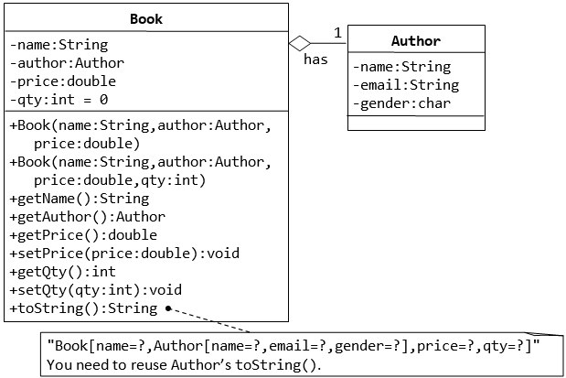
3.3. Một số mối quan hệ giữa các lớp Case study 1
Cài đặt cho mô hình lớp sau và viết hàm main để test lớp Book:
Notes:
Chú ý cách viết hàm toString() ở cả 2 lớp + hàm main (cách khai báo đối tượng lớp Book)
Xong ví dụ này, yêu cầu SV về nhà tự sửa bài 2 Module 2: thêm lớp HoTen
https://www.ntu.edu.sg/home/ehchua/programming/java/J3f_OOPExercises.html#zz-2.7
// Construct an author instance
Author ahTeck = new Author("Tan Ah Teck", "ahteck@nowhere.com", 'm');
System.out.println(ahTeck);
// Author's toString() Book dummyBook = new Book("Java for dummy", ahTeck, 19.95, 99);
// Test Book's Constructor System.out.println(dummyBook);
// Test Book's toString()
// Test Getters and Setters
dummyBook.setPrice(29.95);
dummyBook.setQty(28);
System.out.println("name is: " + dummyBook.getName());
System.out.println("price is: " + dummyBook.getPrice());
System.out.println("qty is: " + dummyBook.getQty());
System.out.println("Author is: " + dummyBook.getAuthor());
// Author's toString()
System.out.println("Author's name is: " + dummyBook.getAuthor().getName());
System.out.println("Author's email is: " + dummyBook.getAuthor().getEmail());
// Use an anonymous instance of Author to construct a Book instance
Book anotherBook = new Book("more Java", new Author("Paul Tan", "paul@somewhere.com", 'm'), 29.95);
System.out.println(anotherBook); // toString()

Slide 55
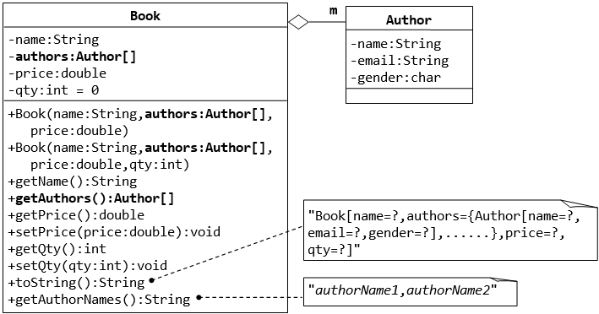
3.3. Một số mối quan hệ giữa các lớp Case study 2
Cài đặt cho mô hình lớp sau và viết hàm main để test lớp Book:
// Declare and allocate an array of Authors
Author[] authors = new Author[2];
authors[0] = new Author("AhTeck", "AhTeck@somewhere.com", 'm');
authors[1] = new Author("Paul Tan", "Paul@nowhere.com", 'm');
// Declare and allocate a Book instance
Book javaDummy = new Book("Java for Dummy", authors, 19.99, 99);
System.out.println(javaDummy); // toString()
Notes:
HƯỚNG DẪN SV:PHÂN TÍCH CHUỖI KẾT XUẤT (getAuthorNames và toString)
HƯỚNG DẪN TIẾP BÀI TẬP, PHÂN BIỆT DẠNG VỚI BÀI CD (vẽ theo Polyline of Points with ArrayList) https://www.ntu.edu.sg/home/ehchua/programming/java/J3f_OOPExercises.html#zz-5.)
TT có kiểu ds đối tượng
https://www.ntu.edu.sg/home/ehchua/programming/java/J3f_OOPExercises.html#zz-2.7
// Declare and allocate an array of Authors
Author[] authors = new Author[2];
authors[0] = new Author("Tan Ah Teck", "AhTeck@somewhere.com", 'm');
authors[1] = new Author("Paul Tan", "Paul@nowhere.com", 'm');
// Declare and allocate a Book instance
Book javaDummy = new Book("Java for Dummy", authors, 19.99, 99);
System.out.println(javaDummy); // toString()

Slide 56
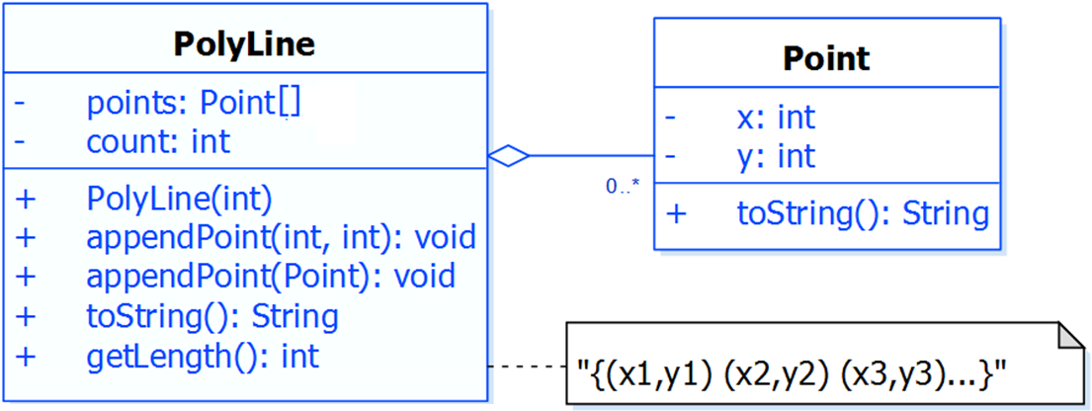
3.3. Một số mối quan hệ giữa các lớp Case study 3
Cài đặt cho mô hình lớp sau và viết hàm main để test lớp PolyLine:
Notes:
Giải thích từng thuộc tính, từng hàm.
count: dùng để lưu số lượng point hiện tại.
Bài này có các thao tác thêm, xóa, sửa → viết lại lớp mảng.
Bài tương tự: 8,9

Slide 57
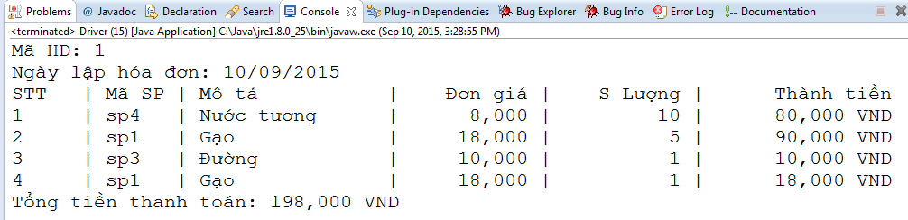
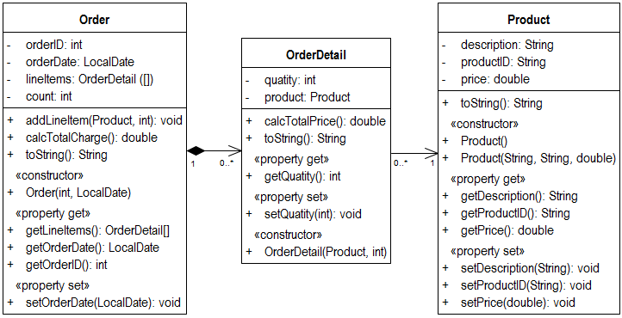
3.3. Một số mối quan hệ giữa các lớp Case study 4
Cài đặt cho mô hình lớp sau và viết hàm main để test lớp Order, kết xuất dữ liệu theo mẫu:
Notes:
TT có kiểu ds đối tượng (bài tập Module 2)
NX:
SV đổi tên/thêm thuộc tính, phương thức
Khai báo thuộc tính định dạng
Hàm toString của Order không đầy đủ

Slide 58


Slide 59
Review questions 2
Làm sao để kiểm tra ràng buộc dữ liệu.
Những trường hợp nào có mối quan hệ dependency.
Có những mối quan hệ “whole-parts” nào, chúng khác nhau ra sao.
Notes:
Các bước kiểm thử cơ bản. Lập bảng test case cần chú ý gì. Báo cáo kiểm thử có thể gồm những gì.

Slide 60
KIỂM TRA THƯỜNG KỲ (LO2_1) Thời gian: 20 phút
Câu 1. Nêu 4 đặc tính quan trọng trong lập trình hướng đối tượng: mô tả tóm tắt, minh họa ví dụ.
Câu 2. Vẽ mô hình và ghi rõ các ràng buộc cho lớp hình tròn (Circle), biết rằng lớp Circle có:
Các thuộc tính: radius (kiểu double, mặc định là 1), color (kiểu String, mặc định là “red”).
Các phương thức getter/setter với các ràng buộc dữ liệu:
Nếu radius < 0 thì gán giá trị mặc định.
Thuộc tính color không được rỗng (nếu rỗng thì gán giá trị mặc định).
Các phương thức khởi tạo: 1 constructor mặc định, 1 constructor khởi tạo cho radius, 1 constructor đầy đủ tham số. Có kiểm tra ràng buộc trong constructor.
Phương thức toString() trả về thông tin của hình tròn.
Phương thức tính: diện tích hình tròn.

Slide 61
Relationship Multiplicity
Exactly one
Zero or more
One or more
Zero or one
Specified range
Disjoint ranges
Dept
1
Boss
Employee
0..*
Child
Boss
1..*
Employee
Employee
0..1
Spouse
Employee
2..4
Vacation
Employee
1..3, 5
Committee

Slide 62
